Slide 1

Нормативные документы:
Взрослое население
Приказ МЗ России от 27.04.2021г № 404н «Об утверждении Порядка проведения профилактического медицинского осмотра и диспансеризации определенных групп взрослого населения».
Приказ МЗ РФ от 01.07.2021г № 698н «Об утверждении Порядка направления граждан на прохождение углубленной диспансеризации, включая категории граждан, проходящих углубленную диспансеризацию в первоочередном порядке».
Приказ МЗ РФ от 15.03.2022г № 168н «Об утверждении порядка проведения диспансерного наблюдения за взрослыми».

Slide 2
Формирование групп лиц для приоритизации при проведении
углубленной диспансеризации
I группа: пациенты с коморбидными заболеваниями, перенесшие новую коронавирусную инфекцию;
II группа: пациенты, перенесшие новую коронавирусную инфекцию;
III группа: пациенты более 2 лет не обращавшиеся за медицинской помощью;
IV группа: остальные группы пациентов.
Коморбидные пациенты = код из группы болезней кровообращения + код из группы фибрилляция предсердий или сахарный диабет или хроническая обструктивная болезнь легких или последствия перенесенного ОНМК
БОЛЕЗНИ СИСТЕМЫ КРОВООБРАЩЕНИЯ: I10 Эссенциальная (первичная) гипертензия; I11 Гипертензивная болезнь сердца (гипертоническая болезнь сердца с преимущественным поражением сердца); I12 Гипертензивная (гипертоническая) болезнь с преимущественным поражением почек; I13 Гипертензивная (гипертоническая) болезнь с преимущественными поражением сердца и почек; I15 Вторичная гипертензия; I20.1 Стенокардия с документально подтвержденным спазмом; I20.8 Другие формы стенокардии; I20.9 Стенокардия неуточненная; I25.0 Атеросклеротическая сердечно-сосудистая болезнь, так описанная; I25.1 Атеросклеротическая болезнь сердца; I25.2 Перенесенный в прошлом инфаркт миокарда; I25.5 Ишемическая кардиомиопатия; I25.6 Бессимптомная ишемия миокарда; I25.8 Другие формы хронической ишемической болезни сердца; I25.9 Хроническая ишемическая болезнь сердца неуточненная. | ФИБРИЛЛЯЦИ ПРЕДСЕРДИЙ: I48 Фибрилляция и трепетание предсердий. САХАРНЫЙ ДИАБЕТ: E11 Сахарный диабет II типа. ХРОНИЧЕСКАЯ ОБСТРУКТИВНАЯ БОЛЕЗНЬ ЛЕГКИХ: J44.0 Хроническая обструктивная легочная болезнь с острой респираторной инфекцией нижних дыхательных путей; J44.8 Другая уточненная хроническая обструктивная легочная болезнь; J44.9 Хроническая обструктивная легочная болезнь неуточненная. | ПОСЛЕДСТВИЯ ПЕРЕНЕСЕННОГО ОНМК: I69.0 Последствия субарахноидального кровоизлияния; I69.1 Последствия внутричерепного кровоизлияния; I69.2 Последствия другого нетравматического внутричерепного кровоизлияния; I69.3 Последствия инфаркта мозга; I69.4 Последствия инсульта, не уточненные как кровоизлияние или инфаркт мозга; I67.8 Другие уточненные поражения сосудов мозга.

Slide 3
диспансеризации
Организация и проведение обследований в рамках I и II этапов
Поликлиника
Кабинет (отделение) медицинской
профилактики
Клинико-диагностическое отделение
Врач-терапевт участковый, ВОП
ЭКГ (при первом посещении, далее с 35 лет 1 раз в год)
Осмотр акушеркой (фельдшером) (женщины 1 раз в год)
Флюорография легких 1 раз в 2 года
Маммография 1 раз в 2 года (женщины от 40 до 75 лет)
Общий анализ крови 1 раз в год (лица 40 лет и старше)
Простатспецифический антиген (ПСА) в крови (мужчины в возрасте 45, 50, 55, 60 и 64 лет)
Мазок с поверхности шейки матки и цервикального канала
(женщины 18-64 лет 1 раз в 3 года)
Исследование кала на скрытую кровь (лица 40-64 лет 1 раз в 2
Прием (осмотр)
врачом-терапевтом участковым (ВОПом), в т.ч. осмотр кожных покровов, слизистых
губ и ротовой полости, пальпацию
щитовидной железы, лимфатических узлов.
Установление группы здоровья, постановка на диспансерное наблюдение.
Анкетирование 1 раз в год
Антропометрия 1 раз в год
Измерение АД 1 раз в год
Определение уровня общего холестерина и глюкозы крови натощак 1 раз в год
Оценка сердечно-сосудистого
риска 1 раз в год
Измерение внутриглазного давления (при первом посещении
года , 65-75 лет 1 раз в год)
9. ЭГДС (1 раз в возрасте 45 лет)
и далее с 40 лет 1 раз в год)
7. Краткое профилактическое консультирование

Slide 4
Направление на 2 этап диспансеризации
- подозрение на ОНМК
- наличие двигательных и когнитивных расстройств, подозрение на депрессию в возрасте 65 и старше
консультация врача-невролога
мужчины 45-72 лет, женщины 54-72 лет при комбинации 3х факторов:- повышенное АД,-гиперхолестеринемия
- избыточный вес
дуплексное сканирование брахицефальных артерий
консультация врача-хирурга (врача-колопроктолога)
положительный тест на скрытую кровь в кале
- отягощенная наследственность
- подозрение на онкозаболевание колоректальной области
колоноскопия
подозрение на онкозаболевание пищевода, желудка и 12-перстной кишки
ФГДС
повышенный уровень ПСА>4 мг/мл (мужчины 45,50,55,60,64лет)
консультация врача-хирурга (врача-уролога)

Slide 5
продолжение
патологические изменения по результатам маммографии, цитологического исследования мазка шейки матки
консультация врача-акушера-гинеколога
- подозрение на хроническое бронхолегочное заболевание, курение
спирометрия
рентгенография, КТ легких
- подозрение на онкозаболевание легкого
граждане старше 65 лет при наличии показаний
консультация врача - оториноларинголога
- повышенное внутриглазное давление
-граждане старше 65 лет при снижении зрения, не поддающегося очковой коррекции
консультация врача - офтальмолога
подозрение на онкологические заболевания по результатам осмотра на выявление визуальных и иных локализаций онкологических заболеваний
консультация врача-дерматовенеролога

Slide 6
Исследования в рамках углубленной программы диспансеризации лиц,
перенесших новую коронавирусную инфекцию
Метод исследования | Комментарии
I этап диспансеризации
насыщение крови кислородом в покое (сатурация) | все граждане при снижении сатурации 94% и менее, показано проведение КТ и ЭХО-кардиографии в рамках второго этапа диспансеризации
тест 6-минутной ходьбы | проводится при исходной сатурации кислорода крови более 94% в сочетании с наличием у пациента жалоб на одышку, отеки, которые появились впервые или повысилась их интенсивность. При прохождении дистанции менее 550 метров, показано проведение ЭХО-КГ в рамках второго этапа диспансеризации
спирометрия | все граждане
рентгенография органов грудной клетки | выполняется если не проводилось ранее в течение года
общий (клинический) анализ крови развернутый | все граждане
биохимический анализ крови: общий холестерин, липопротеины низкой плотности, С-реактивный белок, АЛТ,АСТ, креатинин | все граждане
определение концентрации Д-димера в крови | выполняется лицам, перенесшим среднюю степень тяжести и выше новой коронавирусной инфекции при повышении уровня Д-димера более чем в 1,5-2 раза относительно верхнего предела нормы, показано проведение дуплексного сканирования вен нижних конечностей
Метод исследования | Комментарии
II этап диспансеризации
дуплексное сканирование вен нижних конечностей | проводится при увеличении показателя Д-димера крови более чем в 1,5-2 раза относительно верхнего предела нормы
компьютерная томография органов грудной клетки | проводится в случае уровня сатурации в покое 94% и менее
эхокардиография | проводится в случае уровня сатурации в покое 94% и менее, а также по результатам проведения теста 6-минутной ходьбы

Slide 7

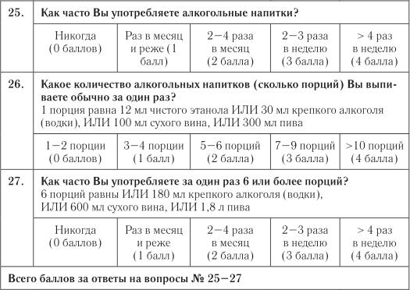
Анкета для граждан в возрасте до 65 лет на выявление хронических неинфекционных заболеваний, факторов риска их развития, потребления наркотических средств и психотропных веществе без назначения врача

Slide 8
МАРШРУТИЗАЦИЯ (АЛГОРИТМ) РАННЕГО ВЫЯВЛЕНИЯ ЛИЦ С НАРКОЛОГИЧЕСКИМИ РАССТРОЙСТВАМИ ИЛИ РИСКОМ ИХ РАЗВИТИЯ ПРИ ОКАЗАНИИ МЕДИЦИНСКОЙ ПОМОЩИ
При обращении пациента за оказанием первичной медико-санитарной помощи
в рамках диспансеризации и профилактических медицинских осмотров
в рамках амбулаторного приема
по заболеванию
и прочих обращений
проведение анкетирования граждан
в возрасте до 65 лет на выявление ХНИЗ
скрининг-анкетирование с применением опросника AUDIT-С
при положительном ответе на пункт 24 анкеты ИЛИ более 2 (двух) баллов при ответах
на вопросы пунктов 25-27 анкеты или опросника AUDIT-С:
– скрининг-анкетирование с применением опросников AUDIT и DAST-10;
– оценка (при наличии) результатов биохимических исследований крови
(GGT (гамма глютамилтрансферазы), AST и ALT (аспартат- и аланинаминотрансферазы),
MCV (среднего корпускулярного объема эритроцитов)

Slide 9
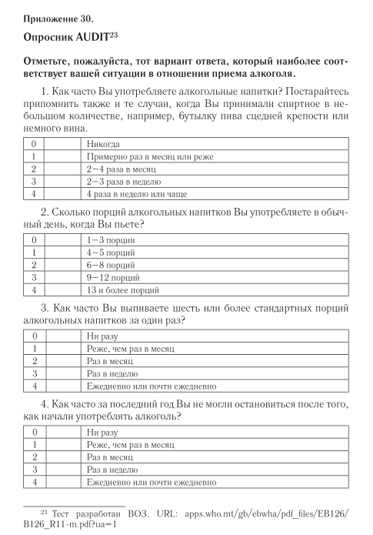
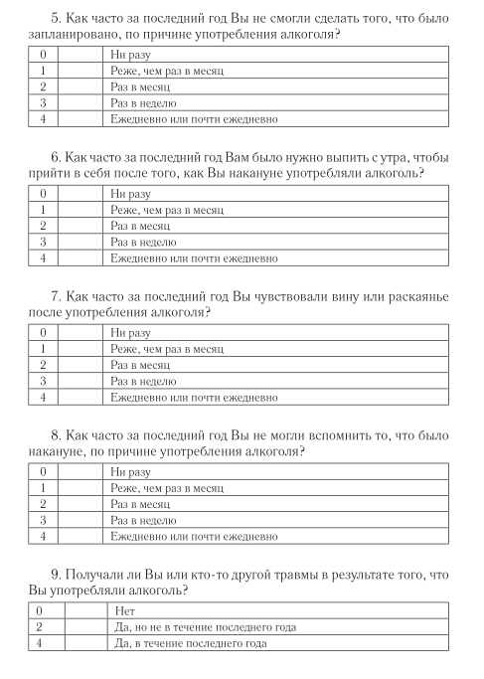
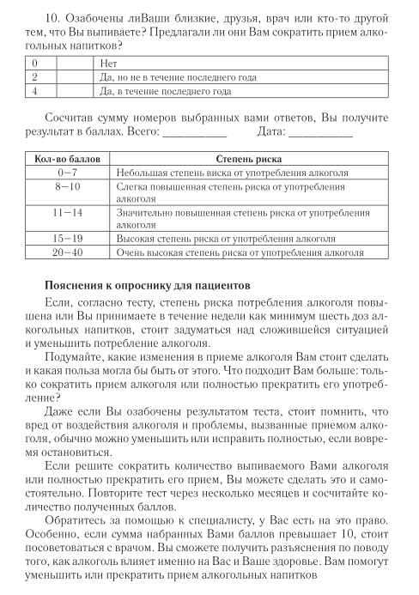
Опросник AUDIT

Slide 10
ИНТЕРПРЕТАЦИЯ РЕЗУЛЬТАТОВ ОПРОСНИКА AUDIT
Баллы | Интерпретация Уровень риска | Вид рекомендаций
0-7 | Низкий риск для здоровья вследствие потребления алкоголя/ низкая вероятность алкогольной зависимости. | Информирование по проблемам, связанным с употреблением алкоголя
8-15 | Зона чрезмерного или рискованного/ опасного потребления алкоголя. (увеличение риска вредных последствий для здоровья в будущем) | Простая рекомендация
16-19 | Употребление алкоголя с вредными / пагубными / опасными последствиями (высокий долгосрочный риск заболеваний, например, для заболеваний печени, сердца и т.д.)для здоровья. | Краткая консультация с мониторингом
> 20 | Возможно наличие алкогольной зависимости. | Направление к психиатру-наркологу

Slide 11
СКРИНИНГ- ТЕСТ НА УПОТРЕБЛЕНИЕ НАРКОТИКОВ
ПСИХОТРОПНЫХ ВЕЩЕСТВ (DAST10)
№ п/п | Вопросы | Ответы
1. | Принимали ли Вы наркотические или психотропные вещества без рекомендации врача? | Нет | Да
2. | Употребляли ли Вы одновременно более чем одно психотропное вещество /наркотик? | Нет | Да
3. | Считаете ли Вы, что можете прекратить употребление психотропных веществ/наркотиков без назначения врача, всегда, когда захотите? | Нет | Да
4. | Бывали ли у Вас состояния полного «отключения» или «вспышки пережитого» в результате приема психотропных веществ/наркотиков без назначения врача? | Нет | Да
5. | Вы когда-нибудь чувствовали себя плохо или вину из-за употребления психотропных веществ/наркотиков без назначения врача? | Нет | Да
6. | Проявляли ли беспокойство или недовольство по поводу Вашего употребления психотропных веществ/наркотиков без назначения врача близкие вам люди -родители, братья, сестры и т.д.? | Нет | Да
7. | Приходилось ли Вам игнорировать семью или обязанности, связанные с работой или учебой из-за приема психотропных веществ/наркотиков без назначения врача? | Нет | Да
8. | Вовлекались ли Вы в противоправную деятельность, чтобы достать психотропные вещества/наркотики? | Нет | Да
9. | Испытывали ли вы симптомы отмены (плохое самочувствие) после прекращения приема психотропных веществ/наркотиков без назначения врача? | Нет | Да
10. | Есть ли у Вас медицинские проблемы, связанные с приемом психотропных веществ/наркотиков без назначения врача (например, нарушения памяти, гепатит, ВИЧ- инфекция, судороги, кровотечение и т.д.)? | Нет | Да

Slide 12
ИНТЕРПРЕТАЦИЯ РЕЗУЛЬТАТОВ ОПРОСНИКА DAST10
Количество баллов | Уровень риска | Предлагаемые действия
0 | Нет риска | Никаких
1-2 | Низкий уровень | Наблюдение, назначение следующей встречи с повторной оценкой
3-5 | Средний уровень | Углубленная оценка и консультация
6-8 | Существенный уровень | Углубленная оценка и консультация, направление к специалисту (психиатру-наркологу)
9-10 | Тяжелый уровень | Углубленная оценка и консультация, направление к специалисту

Slide 13
МАРШРУТИЗАЦИЯ (АЛГОРИТМ) РАННЕГО ВЫЯВЛЕНИЯ ЛИЦ С НАРКОЛОГИЧЕСКИМИ РАССТРОЙСТВАМИ ИЛИ РИСКОМ ИХ РАЗВИТИЯ ПРИ ОКАЗАНИИ МЕДИЦИНСКОЙ ПОМОЩИ (ПРОДОЛЖЕНИЕ)
при выявлении у гражданина (пациента) наркологических расстройств
или риска их развития
проведение профилактического консультирования с применением мотивационного подхода, в том числе в кабинете (отделении, центре) медицинской профилактики
направление на консультацию к врачу психиатру-наркологу (организация консультации врача психиатра-нарколога) с внесением записей в медицинскую карту пациента
и Журнал учета лиц с наркологическими расстройствами и риском их развития
контроль проведения консультации врачом психиатром-наркологом

Slide 14
Оформление медицинской документации
1
Описание маммографии – двойное прочтение: BI-RADS — это стандартизированная шкала оценки результатов маммографии, УЗИ и МРТ по степени риска наличия злокачественных образований молочной железы. Слово BI-RADS представляет собой акроним от «Breast Imaging-Reporting and Data System». Классификация Bi-RADS предложена Американским обществом радиологов (ACR).
2
Интерпретация шкалы BI-RADS
Шкала BI-RADS состоит из 6 категорий, однако начинается с категории 0 — неполное исследование — требуется дообследование.[1]
0: Неполное исследование (требуется дообследование)
1: Отрицательная (образования не выявлены)
2: Доброкачественные изменения
3: Вероятно доброкачественные изменения
4: Подозрение на рак
5: Характерно для рака
6: Верифицированный

Slide 15
Оформление медицинской документации
1
Цитологическое исследование соскобов шейки матки и цервикального канала с описанием по терминологической системе Бетесда (The Bethesda System – TBS) : Терминологическая система Бетесда (ТБС, 2001 г.) разработана для унификации описаний результатов цитологического исследования эпителия шейки матки (с целью представления их в удобной клиницистам форме), с выделением в отдельные группы находок разной клинической значимости и оценкой адекватности исследуемого материала.
2
Интерпретация шкалы Bethesda
NILM (1 класс) – норма, злокачественных клеток нет – лечение не требуется
ASC, ASC-US, ASC-H (2 класс) – реактивные изменения клеток, которые говорят о воспалении – необходимо купировать воспалительный процесс
LSIL (3 класс) – слабая дисплазия, низкая вероятность развития онкологии – необходим контроль
HSIL (3-4 класс) – умеренная или тяжёлая дисплазия, единичные подозрительные клетки, высокий риск развития или подозрение на начальную стадию – требуется дополнительная диагностика
CIS (5 класс) – карцинома, инвазивный рак – требуется лечение

Slide 16
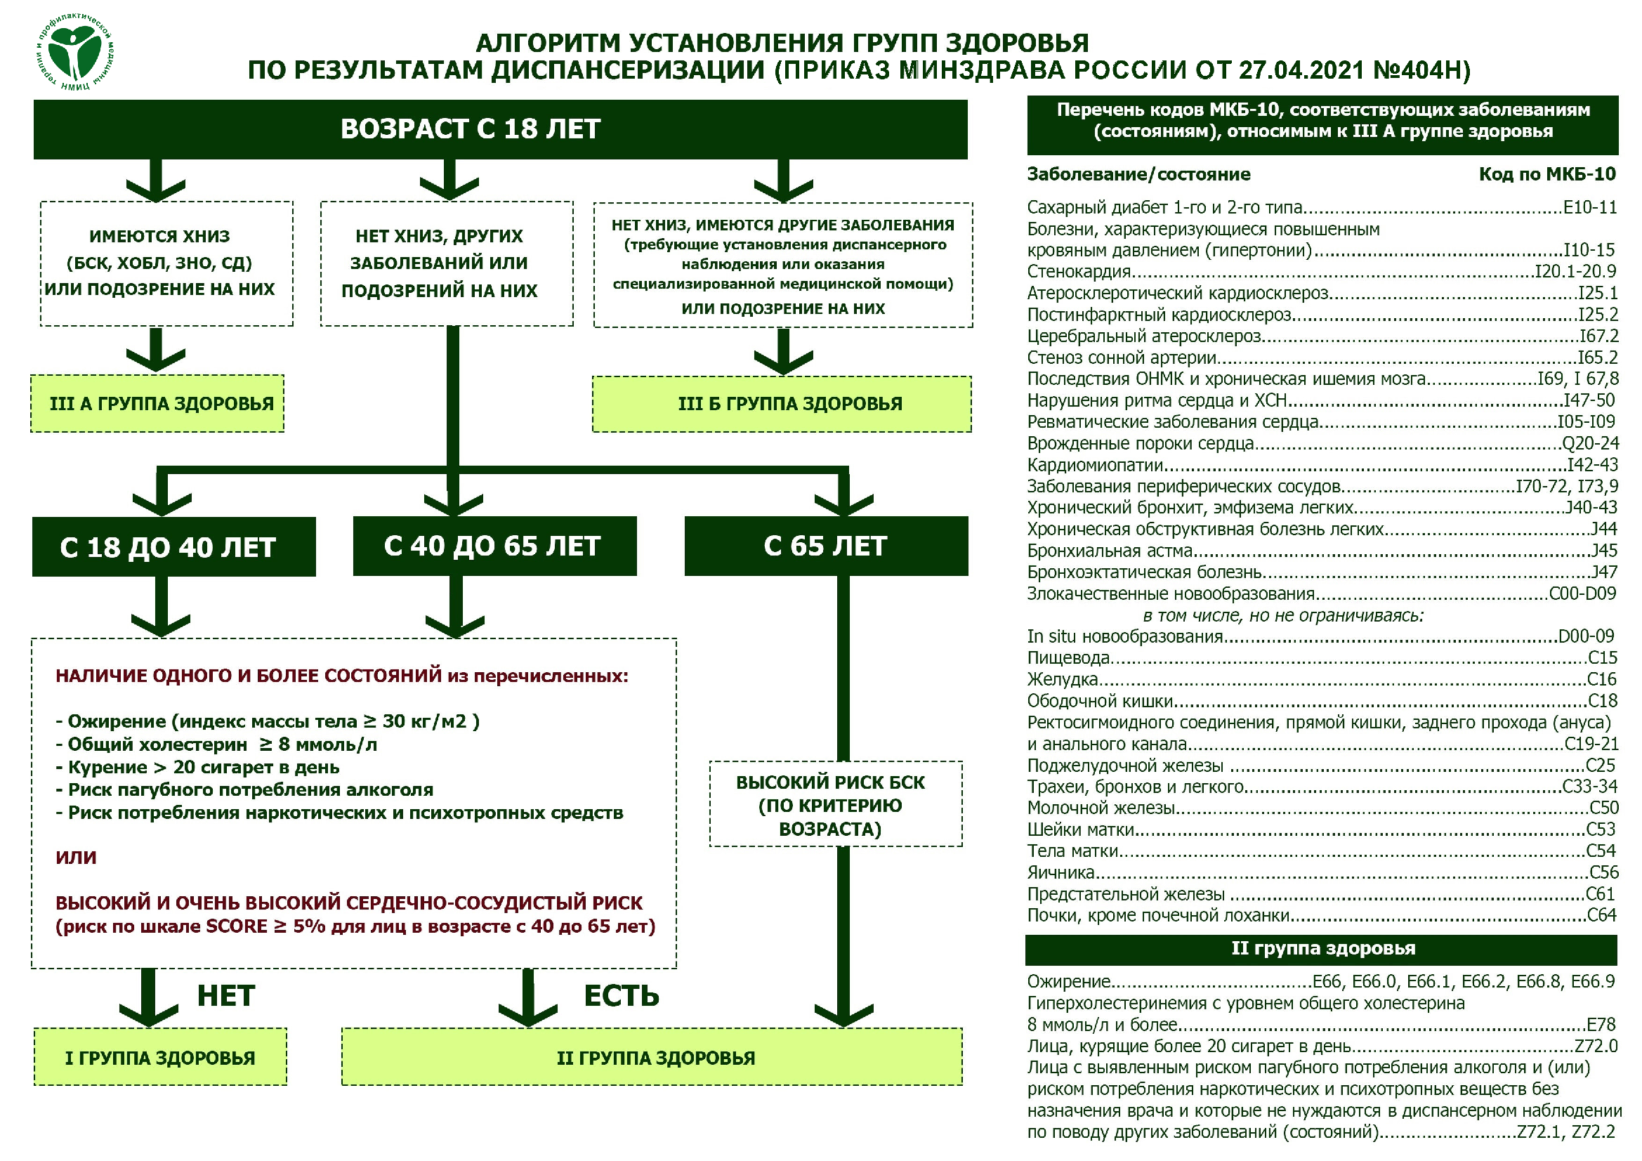

Slide 17
Выявление групп пациентов, подлежащих диспансерному наблюдению, среди лиц перенесших новую коронавирусную инфекцию
Врач-терапевт
Взятие под диспансерное наблюдение (на основании Приказа
Минздрава России от 15 марта 2022г. № 168н «Об утверждении порядка проведения диспансерного наблюдения за взрослыми»
Наличие ХНИЗ у пациента, перенесшего новую коронавирусную инфекцию (вне зависимости от степени тяжести)
IIIа
группа здоровья
ХНИЗ –
болезни системы кровообращения, злокачественные новообразования, хронические респираторные заболевания и сахарный диабет.
Отсутствие ХНИЗ, наличие у пациента, перенесшего новую коронавирусную
инфекцию (вне зависимости от степени тяжести), других заболеваний, подлежащих диспансерному наблюдению
IIIб
группа здоровья
Нет ХНИЗ, других заболеваний,
подлежащих диспансерному наблюдению, Наличие у пациента в анамнезе новой коронавирусной инфекции средней степени тяжести и выше
IIIб
группа здоровья
Врач кабинета/отделения
медицинской профилактики
Нет ХНИЗ, других заболеваний, подлежащих диспансерному
наблюдению, имеется высокий сердечно- сосудистый риск, наличие у пациента в анамнезе новой коронавирусной инфекции легкой степени
II
группа здоровья

Slide 18
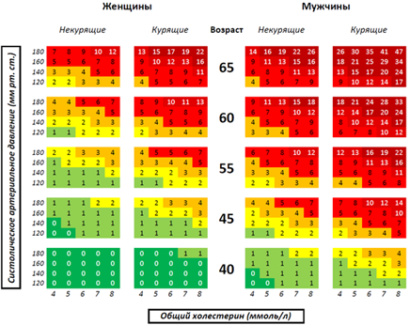
МЕТОДИКА ОЦЕНКИ СЕРДЕЧНО-СОСУДИСТОГО РИСКА
Вначале определитесь, какая сторона шкалы к Вам относится.
Левая отражает риск для женщин, правая – для мужчин.
2. Выберите горизонтальные столбцы, соответствующие Вашему возрасту (40 лет, 50 лет, 55лет, 60 лет, 65 лет).
3. Каждому возрасту соответствует два столбца, левый столбец относится к некурящим, правый – к курящим. Выберите тот, какой относится к Вам.
4. В каждом столбце горизонтальные строки, соответствующие уровню систолического (верхнего) артериального давления (120,140, 160, 180 мм.рт.ст.) и пять вертикальных столбцов, соответствующих уровню общего холестерина (4 ммоль/л, 5 ммоль/л, 6 ммоль/л, 7 ммоль/л, 8 ммоль/л.).
5. В выбранном Вами столбце найдите ячейку, соответствующему Вашему уровню систолического (верхнего) артериального давления и уровню общего холестерина.
6. Цифра в данной ячейке указывает на Ваш суммарный сердечно-сосудистый риск.

Slide 19
